Slide 1
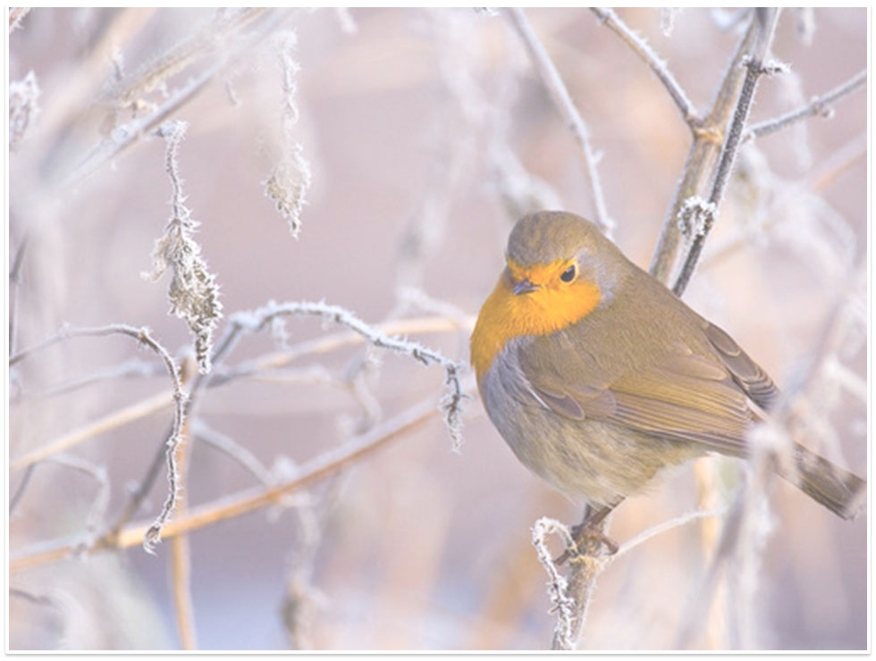
Долгосрочный проект «Покормите птиц зимой»
ГБОУ СОШ №2005
дошкольное отделение
«Семицветик»
Автор: Вялкова М.А
г.Москва 2013 г.

Slide 2
Задачи проекта
Обобщить и расширить представления детей о зимующих птицах, развивать в детях ответственность за «братьев наших меньших», воспитывать заботливое отношение к ним, желание помогать в трудных зимних условиях
Формирование у обучающихся ценностного представления и устойчивого интереса к практической деятельности по охране и защите зимующих птиц родного края
Развивать наблюдательность и образное восприятие мира

Slide 3
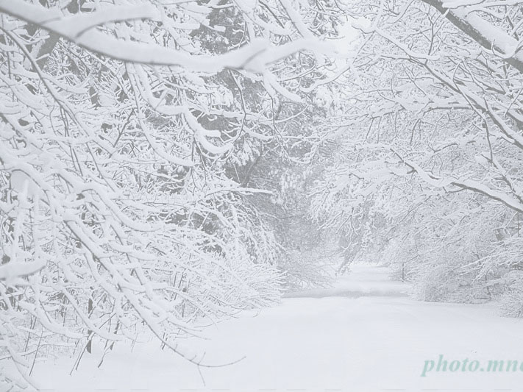
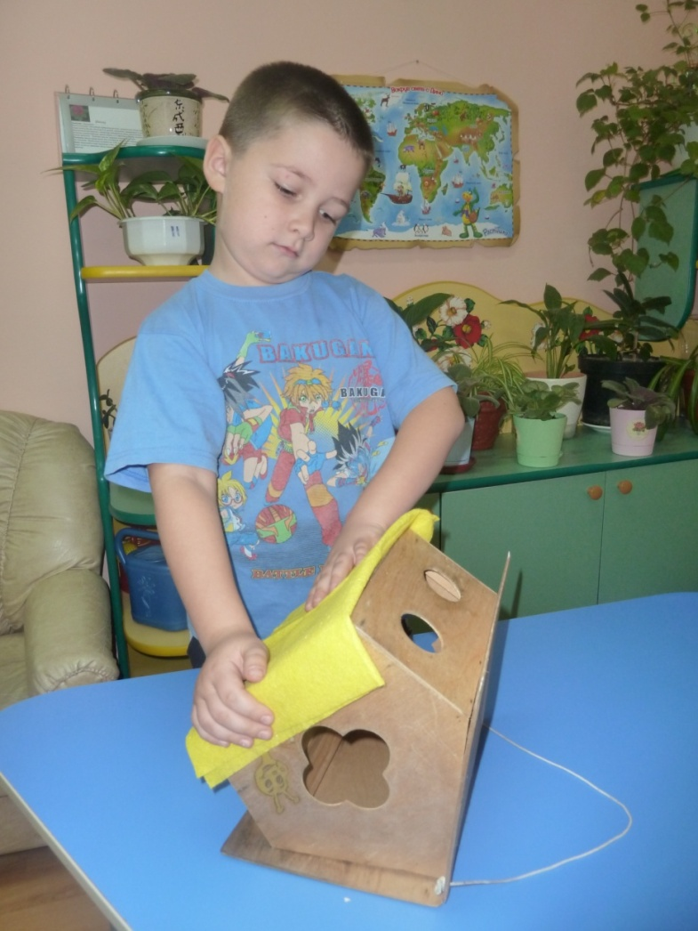
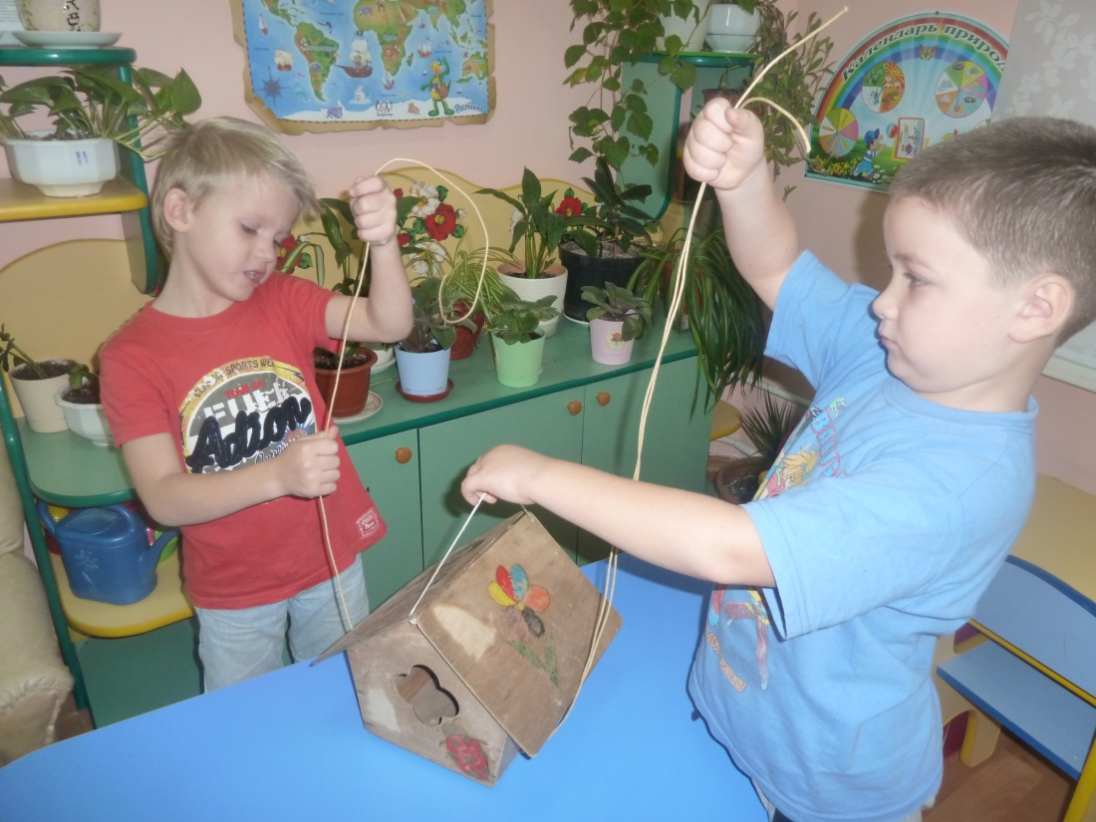
Кормушку сделаю для птиц.
Для воробьев и для синиц
Чтоб птички в гости
Прилетали.
И никогда не голодали!

Slide 4
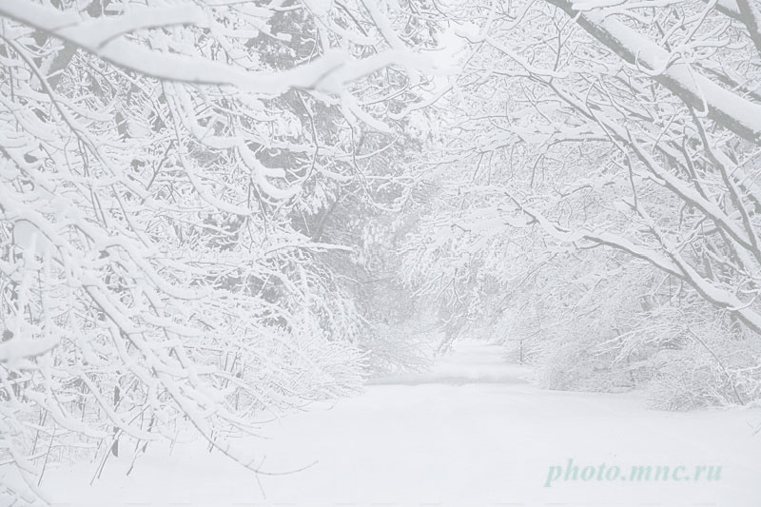
ЭТАПЫ
ТЕОРЕТИЧЕСКИЙ
Цель: Расширение знаний детей о зимующих птицах.
ПРАКТИЧЕСКИЙ
Цель: Изготовление и развешивание кормушек, заготовка корма для птиц

Slide 5
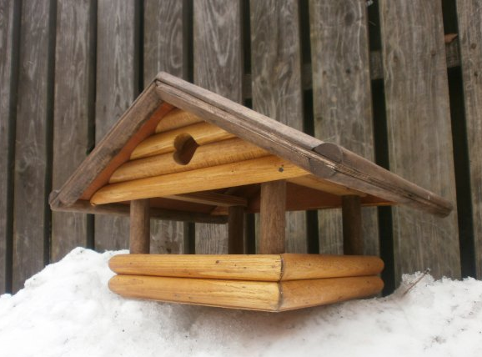
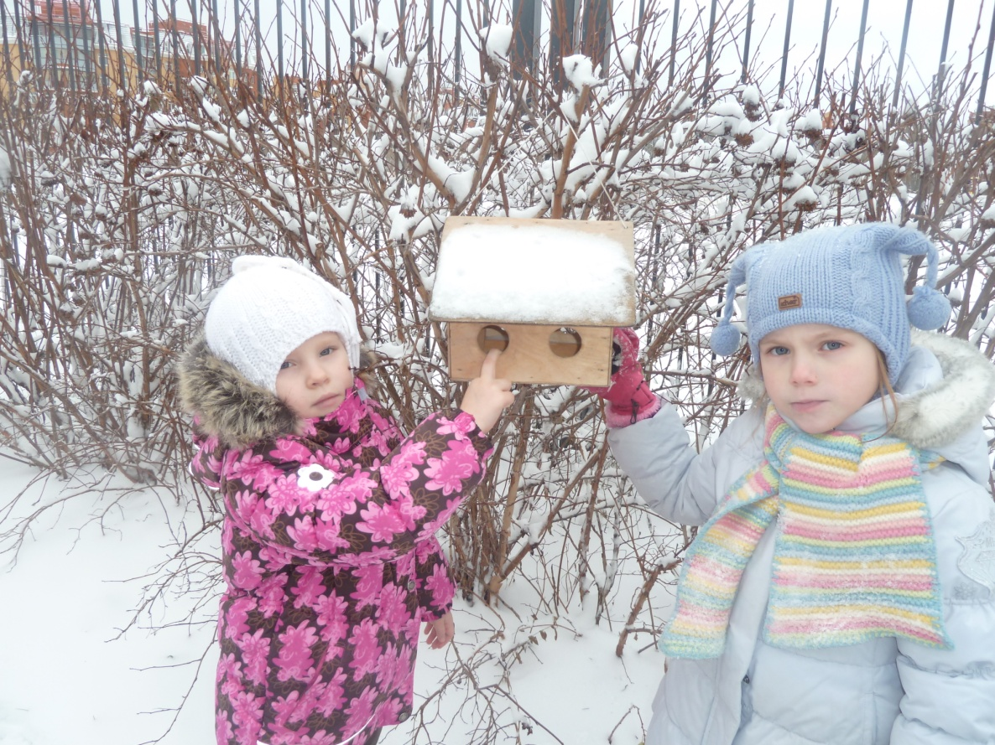
Приучите птиц в мороз
К своему окну,
Чтоб без песен не пришлось
Нам встречать весну!

Slide 6
ВИКТОРИНА «Что ты знаешь о зимующих птицах?»
Что птицам страшнее: голод или холод зимой? (голод)
Какие птицы перекочевывают на зиму к жилью человека? (Синица большая, сорока, ворона, галка)
Для какой птицы зимой семена репейника являются любимым кормом? (Для щегла)
Какую пользу человеку приносит синица зимой, когда все насекомые спят? (Зимой синицы разыскивают в щелях и скважинах насекомых, яйца, личинки и поедают их)
Название какой зимующей птицы созвучно с названием танца? ( Чечетка)
Назовите зимующих птиц, на голове которых есть хохол? (Свиристель, чечетка)
Какие птицы выводят птенцов в лютый мороз? (Клесты, зимородки)

Slide 7
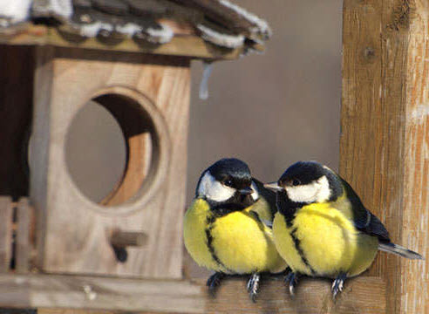
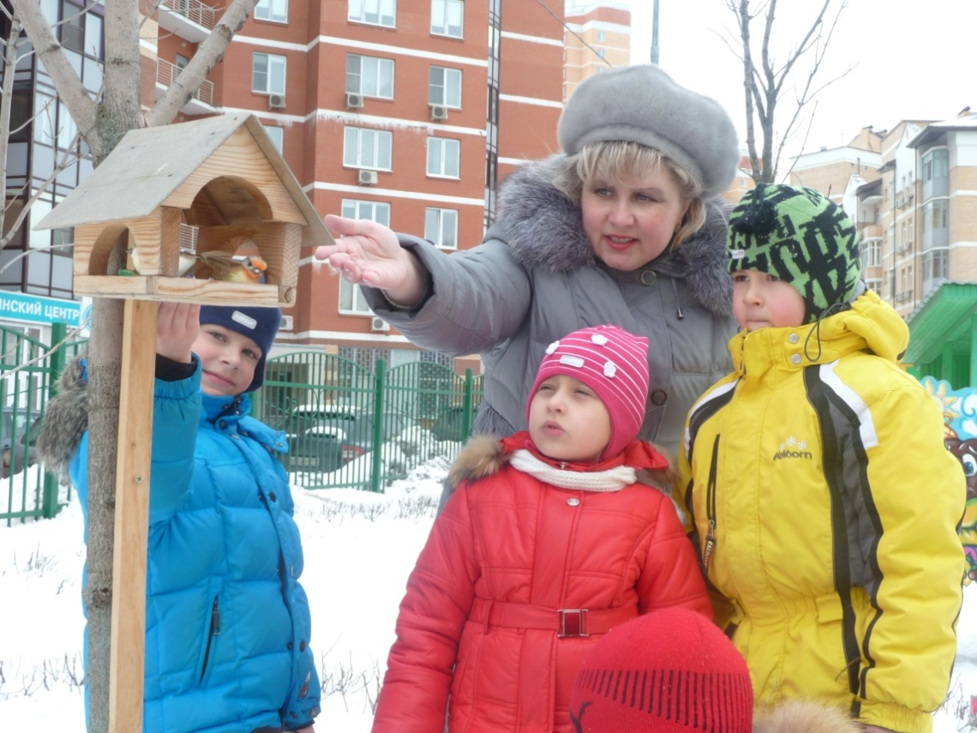
«Птицы под окно!»
Прилетайте снег –снежок, снег-снежок
Весь в следах от птичьих ног,
Воробьи вокруг скакали,
Видно корм себе искали.
Время трудное пришло:
Зёрна снегом замело.
Куцехвостая семья,
Наши гости и друзья,
Прилетайте под окно-
Есть в кормушках вам зерно.
Бойко.

